Slide 1

Estadísticas de Solicitudes de Marcas
Julio-2025
Fuente: Webpi (SAPI) y B&T
por: NB

Slide 2
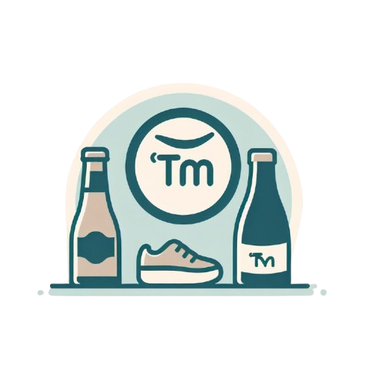
Estadísticas de Solicitudes de Marcas y Patentes
Cierre: Julio-2025

Slide 3
Estadísticas de Solicitudes de Marcas y Patentes
Cierre: Julio-2025

Slide 4
Estadísticas de Solicitudes de Marcas y Patentes
Cierre: Julio-2025

Slide 5
Estadísticas de Solicitudes de Marcas y Patentes
Cierre: Julio-2025

Slide 6
Estadísticas de Solicitudes de Marcas y Patentes
Cierre: Julio-2025

Slide 7
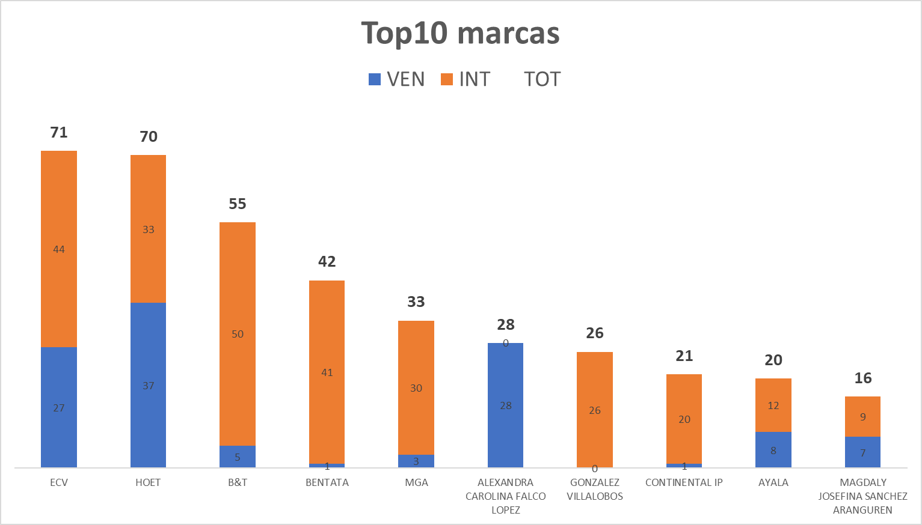

Estadísticas de Solicitudes de Marcas y Patentes
Cierre: Julio-2025
Top10 – marcas - Julio-2025

Slide 8
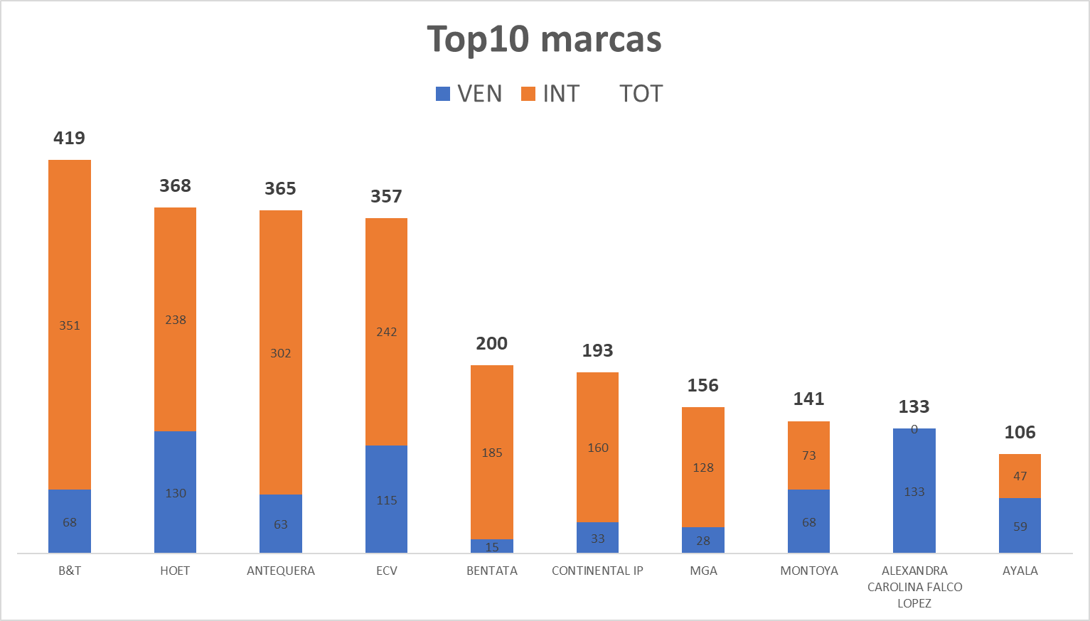
Estadísticas de Solicitudes de Marcas y Patentes
Cierre: Julio-2025
Top10 – marcas - Enero-Julio-2025

Slide 9
Estadísticas de Solicitudes de Marcas y Patentes
Cierre: Julio-2025
Julio-2025

Slide 10
Estadísticas de Solicitudes de Patentes
Julio-2025
Fuente: Webpi (SAPI) y B&T
por: NB

Slide 11
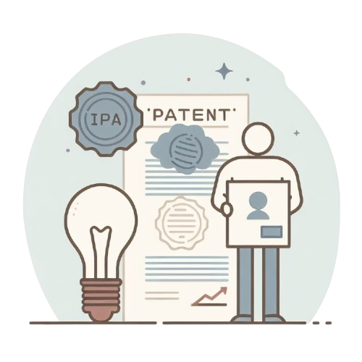
Estadísticas de Solicitudes de Marcas y Patentes
Cierre: Julio-2025

Slide 12
Estadísticas de Solicitudes de Marcas y Patentes
Cierre: Julio-2025

Slide 13
Estadísticas de Solicitudes de Marcas y Patentes
Cierre: Julio-2025

Slide 14
Estadísticas de Solicitudes de Marcas y Patentes
Cierre: Julio-2025

Slide 15
Estadísticas de Solicitudes de Marcas y Patentes
Cierre: Julio-2025

Slide 16
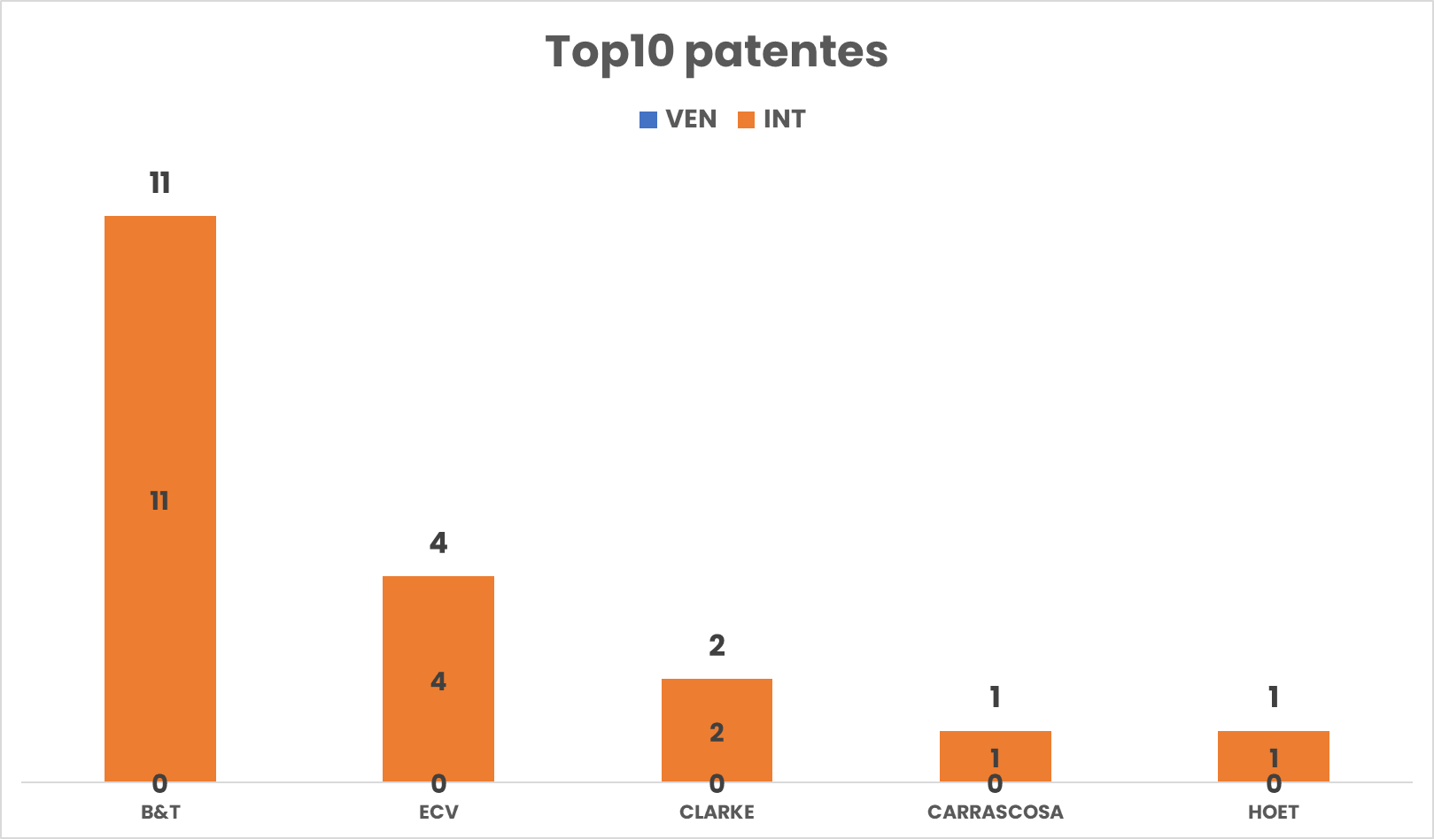
Estadísticas de Solicitudes de Marcas y Patentes
Cierre: Julio-2025
Top10 – Patentes - Julio-2025

Slide 17
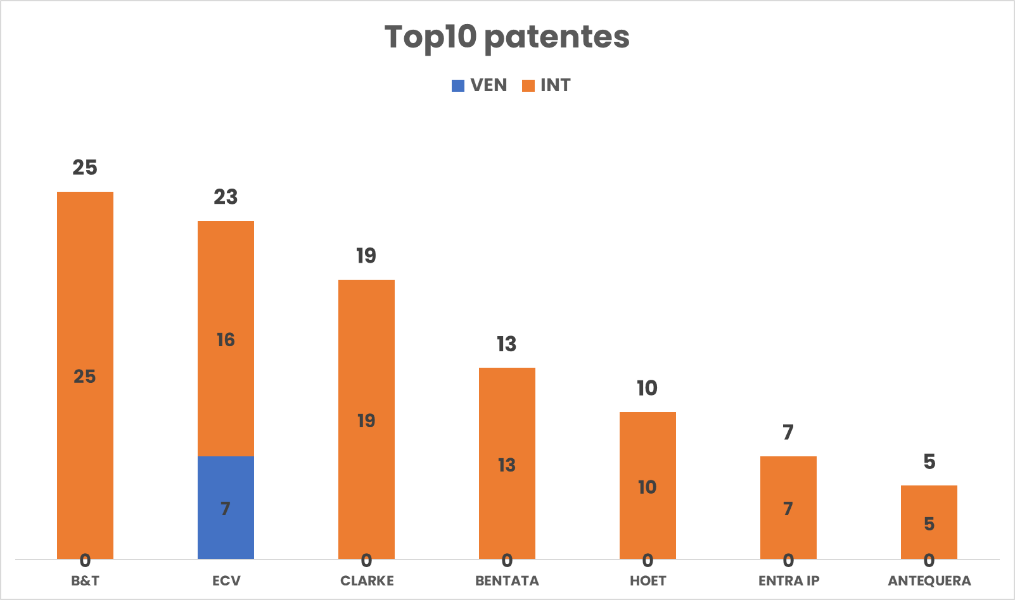
Estadísticas de Solicitudes de Marcas y Patentes
Cierre: Julio-2025
Top10 – Patentes - Enero-Julio-2025

